Slide 1



简单
VISION PLAN
专注
刀头尺寸测量视觉方案（2D）
共创
共赢

Slide 2

01
项目描述
02
项目验证
目录
03
配置清单
04
逻辑流程
CONTENTS
05
评估结果&注意事项
06
售后服务

Slide 3

01
项目描述
●产品名称：刀头
●测量内容：刀尖角度
●产品材质：金属
●产品颜色：银色
●最大工作距离(mm)：不限制
●最小工作距离(mm)：不限制
●检测区域(mm*mm)：1000.0 * 1000.0
●来料方式：传送带
●测量精度要求(mm)：1
●检测节拍(pcs/min)：30
●检测时产品运动速度(m/s)：1
●工作距离(mm)：1147
方案布局图

Slide 4

02
项目验证
参数名称 | 参数值
面阵相机型号 | A780AMU000
面阵相机类型 | 面阵相机
相机接口类型 | USB3.0
相机像素 | 2840 * 2840
镜头型号 | MH1620K
镜头品牌 | 大华/dahua
镜头焦距 | 16mm
镜头接口 | C
A(工作距离) = 1147mm, B(视野宽度) = 550mm, C(视野长度) = 550mm
视野图

Slide 5
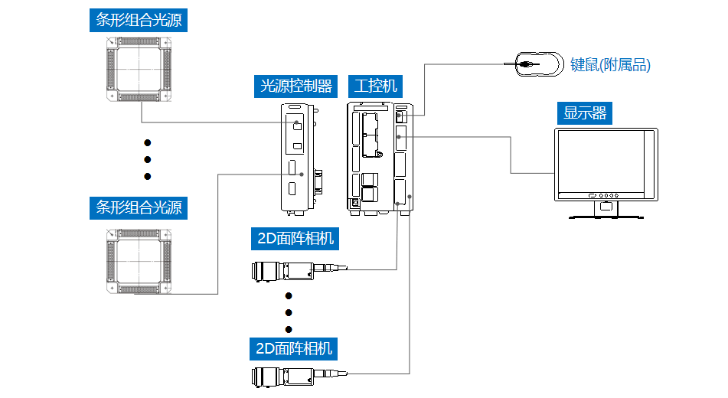
03
配置清单
系
统
构
成

Slide 6

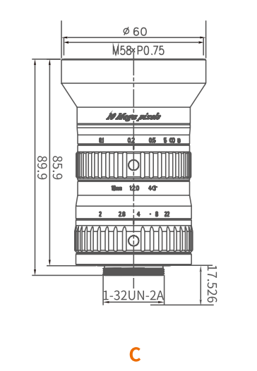
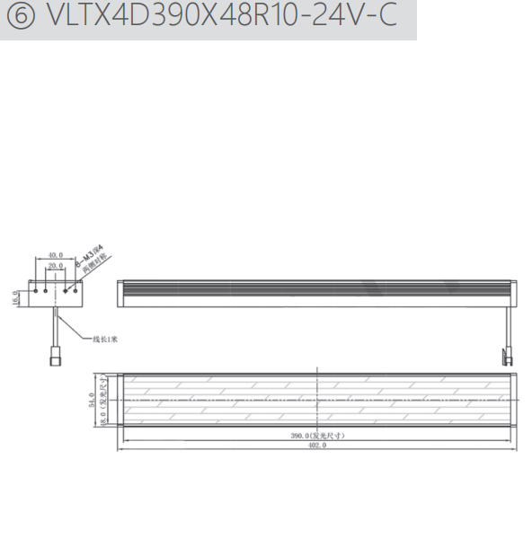
03
配置清单
相机尺寸图
光源尺寸图
镜头尺寸图

Slide 7
03
配置清单
序号 | 名称 | 型号 | 单位 | 数量 | 厂家
1 | 面阵相机 | A780AMU000 | 台 | 4 | 大华/dahua
2 | 镜头 | MH1620K | 个 | 4 | 大华/dahua
3 | 光源 | VLTX4D490X44R8X-DF-24V | 个 | 8 | 纬朗/VLight
4 | 工控机 | - | 台 | 1 | -
5 | 显示器 | - | 台 | 1 | -
6 | 软件 | MVP | 套 | 1 | 大华/dahua

Slide 8
04
逻辑流程
逻辑流程
├── 图像采集
│ ├── 相机参数设置
│ │ ├── 曝光时间：根据传送带速度1m/s设置短曝光（例如1ms）以减少运动模糊
│ │ ├── 增益：适当提高增益增强金属表面反光区域的细节
│ │ └── 触发模式：配置硬触发与传送带同步
│ └── 光源控制
│ ├── 采用环形背光消除金属反光干扰
│ └── 设置光源亮度为80%以平衡刀尖轮廓与背景对比度
├── 预处理
│ ├── 图像二值化
│ │ ├── 阈值：自动阈值（根据银色金属特性自适应）
│ │ └── 极性：黑底白点（针对金属反光区域）
│ ├── 形态学处理
│ │ ├── 操作模式：开运算（先腐蚀后膨胀）
│ │ └── 操作核大小：5×5（消除小面积噪声）
│ └── 边缘增强
│ ├── 对比度：增强至120%以突出刀尖轮廓
│ └── 锐化：开启高斯锐化（半径2）强化边缘特征
├── 刀尖角度测量
│ ├── 模板匹配定位
│ │ ├── 关联模板：加载预先训练的刀头模板（包含刀尖区域）
│ │ ├── 角度范围：[-10°, +10°]（根据实际刀尖角度范围调整）
│ │ └── 最小分数：0.8（确保匹配可靠性）
│ ├── 边缘检测
│ │ ├── 卡尺工具配置
│ │ │ ├── 卡尺个数：2（分别检测刀尖两侧边缘）
│ │ │ ├── 搜索长度：50像素（覆盖刀尖区域）
│ │ │ └── 对比度阈值：150（过滤弱边缘）
│ │ └── 边缘极性：由暗到明（针对金属反光过渡区域）

Slide 9
04
逻辑流程
│ └── 角度计算
│ ├── 点与点夹角算子
│ │ ├── 起点：模板匹配输出的刀尖顶点坐标
│ │ ├── 终点1：左侧边缘检测点
│ │ └── 终点2：右侧边缘检测点
│ └── 夹角容差：±3°（根据工艺要求设定）
├── 结果处理
│ ├── 合格判定
│ │ ├── 合格范围：设定理论角度±2°（需根据实际刀具规格调整）
│ │ └── 输出布尔值：合格（true）/不合格（false）
│ └── 数据存储
│ ├── 存储内容：刀尖角度值、判定结果、检测时间戳
│ └── 存储路径：D:\InspectionResults\BladeTipAngle
└── 通信处理
└── 报文发送
├── 协议：Modbus TCP
├── IP地址：192.168.1.100
└── 端口号：502

Slide 10
05
评估结果&注意事项
05 评估结果 & 注意事项
现场环境
相机安装
物料一致性
风险点：金属反光与传送带运动可能导致图像模糊或对比度不足
解决方案：采用环形背光+80%亮度控制，结合短曝光（1ms）消除运动模糊
风险点：相机安装角度偏差导致刀尖区域成像畸变
解决方案：根据1147mm工作距离校准相机俯仰角，确保视野中心对准刀尖区域
风险点：刀头表面氧化或涂层差异影响边缘检测阈值稳定性
解决方案：启用自动阈值算法并预留±15%灰度范围适应性调整

Slide 11

06
售后服务
该设备上线后使用初期，我们会派专人进行全程跟踪；
处理解决可能发生的设备异常；
对现场人员进行培训指导；
设备调试完成后：售后服务一年；
若客户提出设备升级需求，我们会及时为您提供升级新方案。

Slide 12





机器视觉方案提供商
0535-2162897
www.ytzrtx.com
image@ytzrtx.com
山东省烟台市经济技术开发区泰山路86号内1号

